Slide 1




[WRO] 4 spotkanie Microsoft Azure User Group Poland we Wrocławiu
Marek Zalewski
Partnerzy

Slide 2

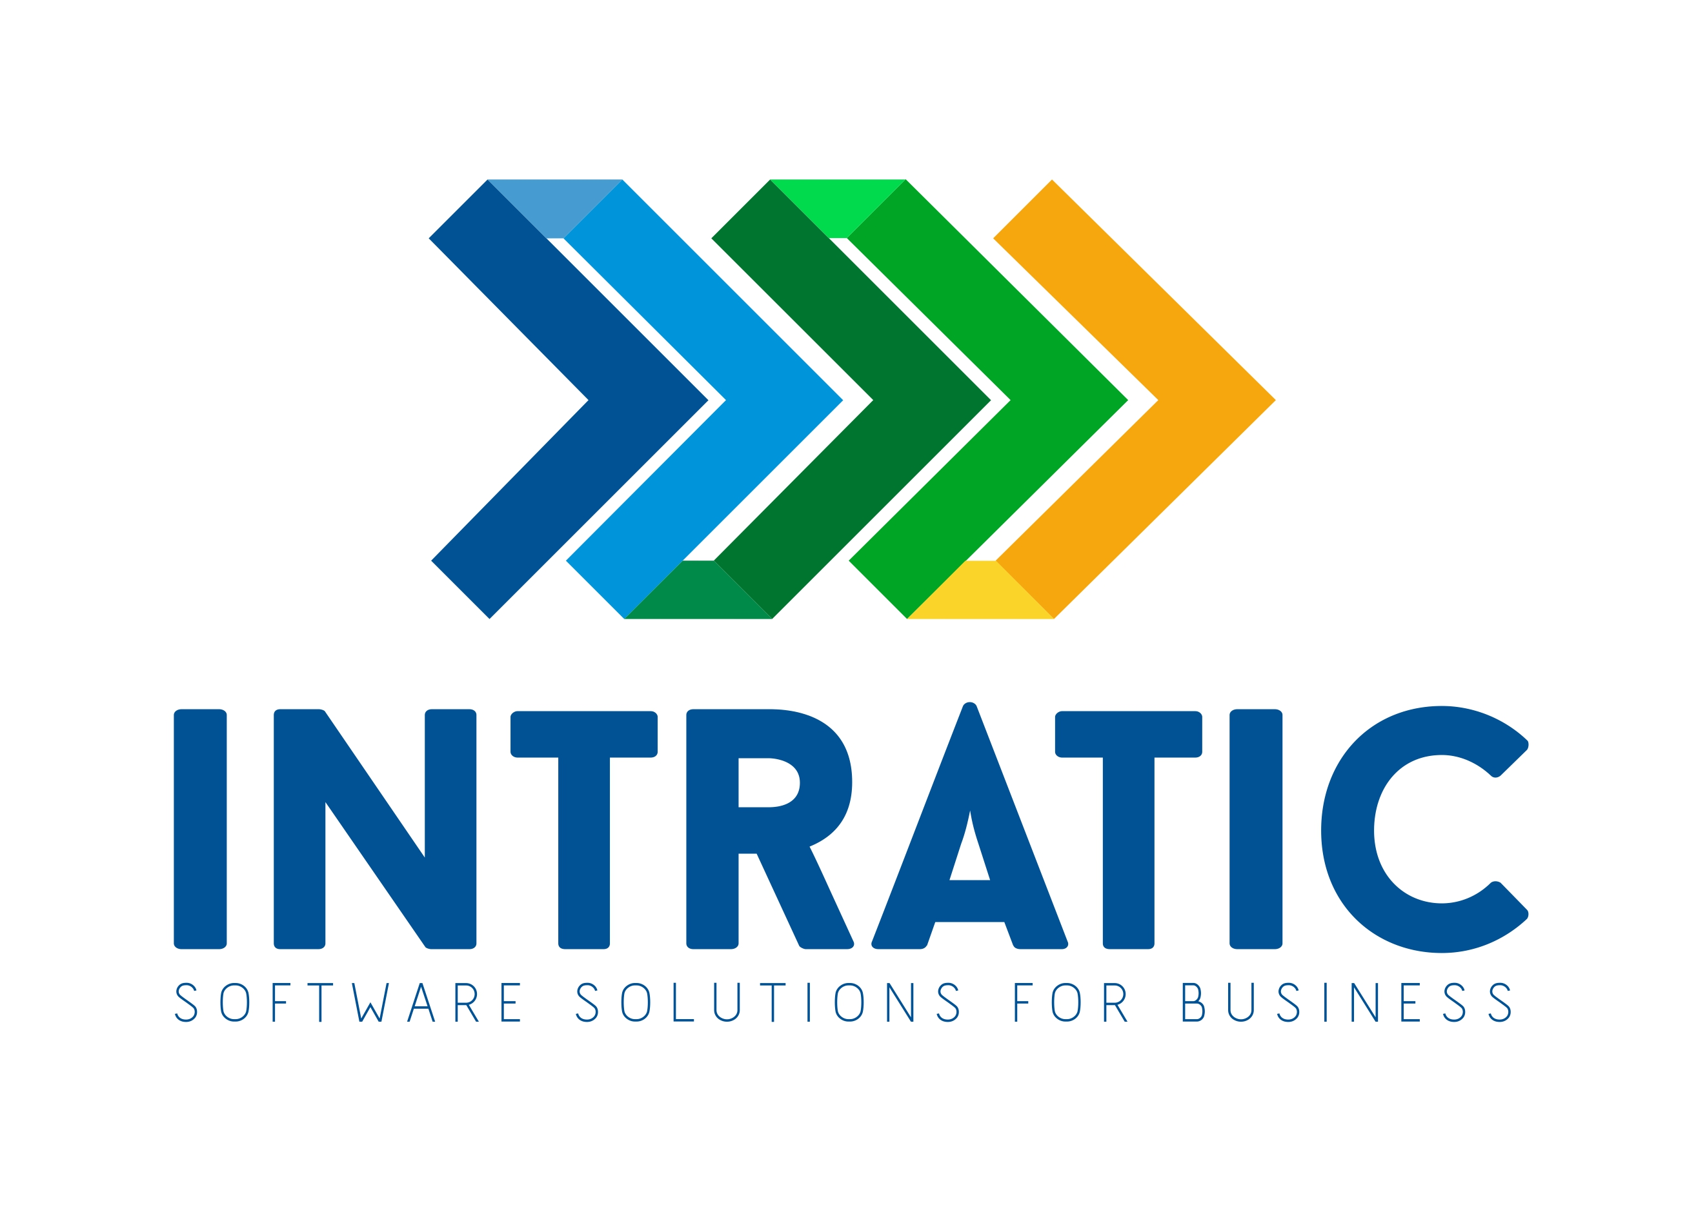
Marek Zalewski
https://pl.linkedin.com/in/marek-zalewski-43942888
http://www.goldenline.pl/2553366
www.intratic.eu

Slide 3

Azure AD
1. Porównanie wersji – Free, Basic, Premium P1, Premium P2
2. Metody zarządzania – portal vs powershell
3. Azure AD Connect
4. Koszty

Slide 4
AAD - Porównanie wersji – Free, Basic
limit obiektów w katalogu: 500 000 (+ bez limitu dla Basic)
Zarządzanie użytkownikami/grupami/hasłami
Samodzielna zmiana haseł
SSO do 10 aplikacji (pre-integrated SaaS) na użytkownika (+ App Proxy)
3 Podstawowe raporty zabezpieczeń/użycia
BASIC:
Oparte na grupach zarządzanie dostępem
Samodzielne resetowanie haseł
SLA 99,9%

Slide 5
AAD - Porównanie wersji – Premium P1, P2
Brak limitu obiektów w katalogu
Brak ograniczeń dla aplikacji SSO
Samodzielne zarządzanie grupami
Usługa Multi-Factor Authentication
Connect Health
Dostęp warunkowy bazujący na grupie i lokalizacji
Premium P2:
Ochrona tożsamości

Slide 6
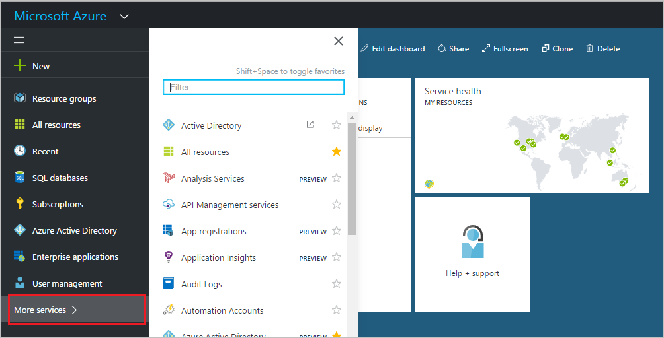
Metody Zarządzania – Azure Portal

Slide 7
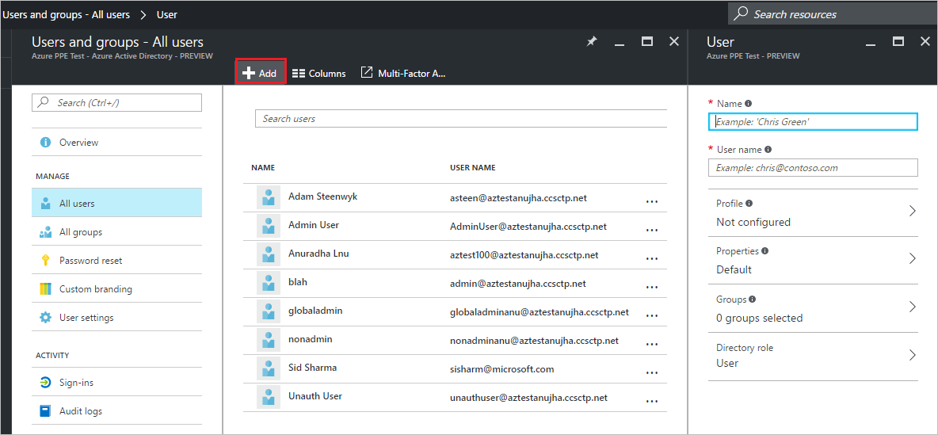
Metody Zarządzania – Azure Portal

Slide 8
Metody zarządzania – AAD powershell
Azure AD Powershell module
$msolcred = get-credential
connect-msolservice -credential $msolcred
Get-MsolUser
New-MsolGroup
Add-MsolGroupMember
New-MsolFederatedDomain

Slide 9
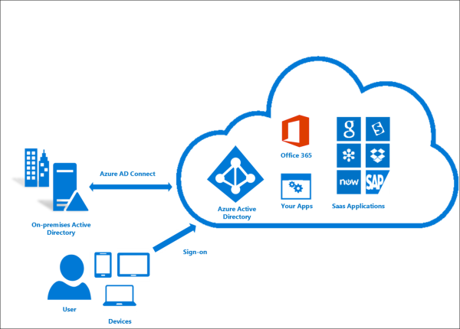
Azure AD Connect

Slide 10
Ceny (zobowiązanie roczne)
BASIC:
€0,8433 użytkowników/miesiąc
Premium P1:
€5,0598 użytkowników/miesiąc
Premium P2:
€7,5897 użytkowników/miesiąc
Pomoc Techniczna - €24,46 miesięcznie
https://www.microsoft.com/en-us/cloud-platform/azure-active-directory-pricing

Slide 11
Azure AD
https://portal.azure.com/
https://msdn.microsoft.com/en-us/library/azure/mt757189.aspx - Azure AD Powershell
https://docs.microsoft.com/en-us/azure/multi-factor-authentication/multi-factor-authentication-get-started-cloud - MFA
https://docs.microsoft.com/en-us/azure/active-directory/connect/active-directory-aadconnect-get-started-express - Azure AD Connect express
https://docs.microsoft.com/en-us/azure/active-directory/connect/active-directory-aadconnect-get-started-custom - Azure AD Connect custom
https://www.microsoft.com/en-us/cloud-platform/azure-active-directory-pricing - Cennik

Slide 12
Dziękuję za uwagę!
Marek Zalewski
Partnerzy

